Slide 1
时间索引临时补充材料
胡俊峰 2024-03-19

Slide 2
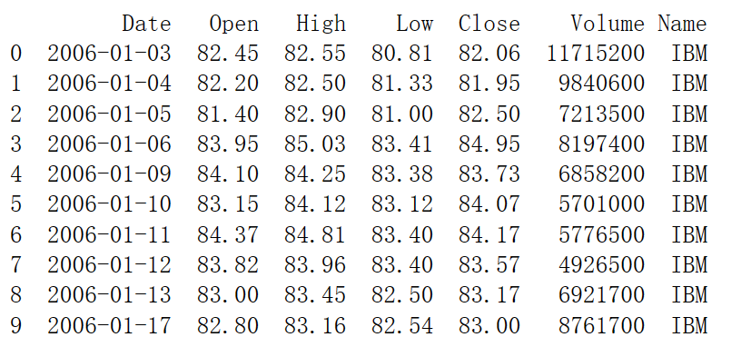
原始数据表：
索引

Slide 3
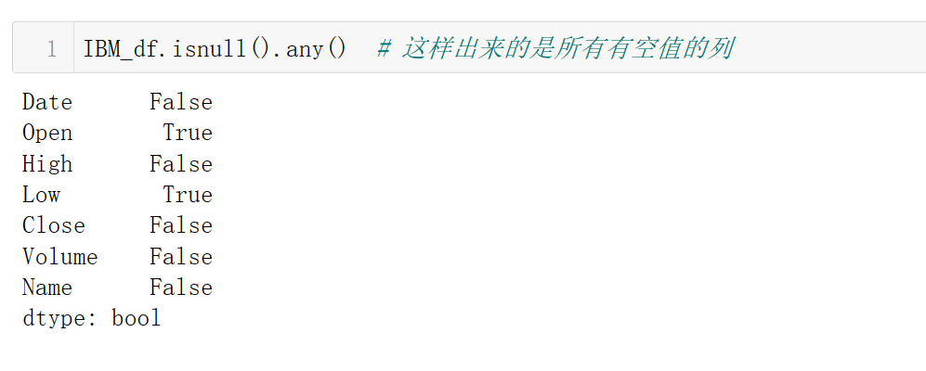
查找有空值的行？

Slide 4
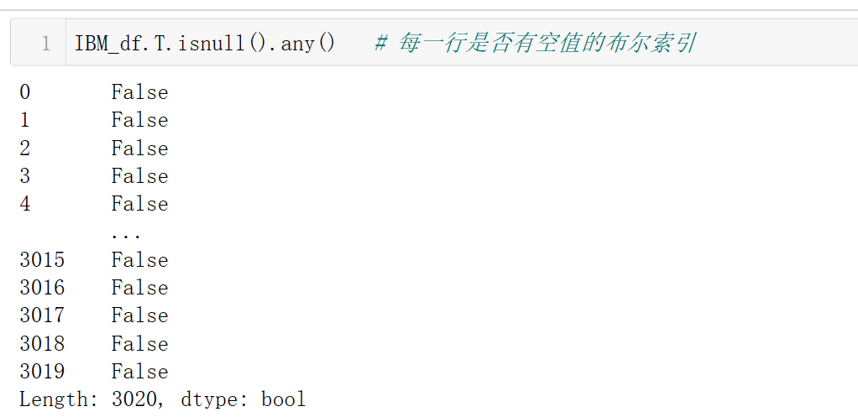
先转置一下，查到有空值的行的布尔序列

Slide 5
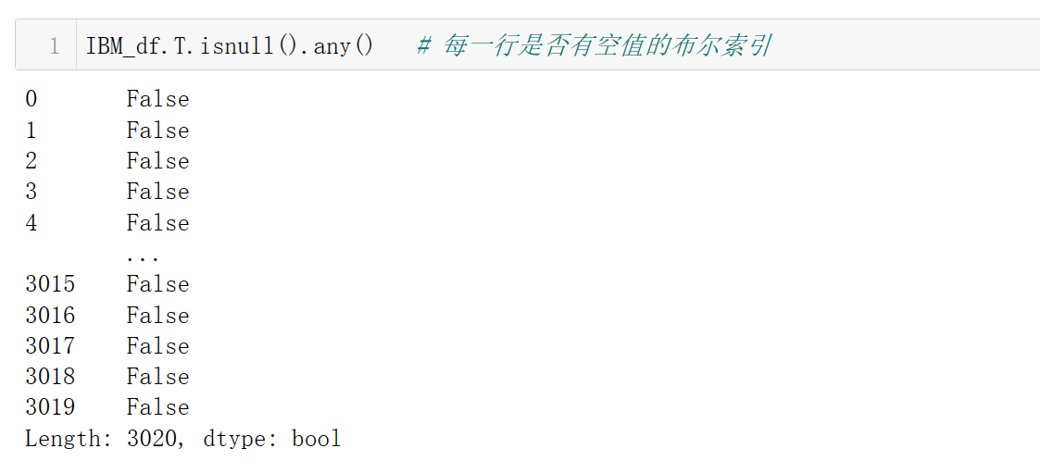
显示表中有NULL值的所有行：

Slide 6
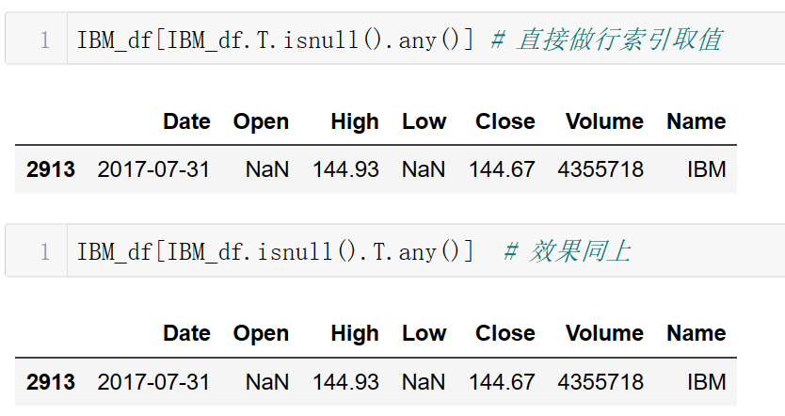
布尔序列做行索引：
使用drop操作清理

Slide 7
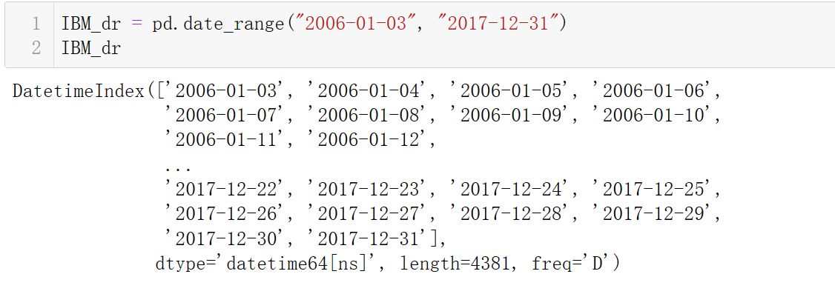
生成时间序列：
这里是按天

Slide 8
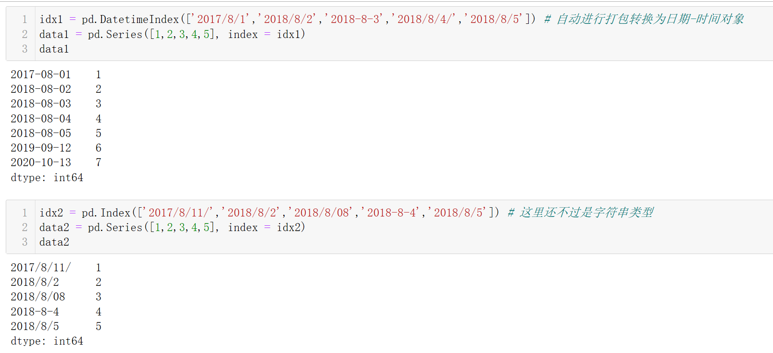
注意长得像时间并不意味着是时间类型

Slide 9
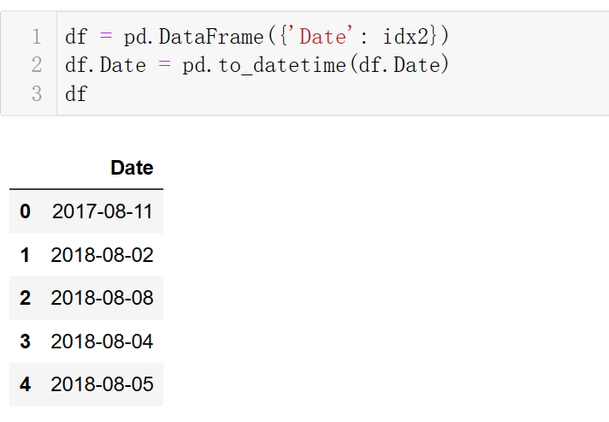
方案一：将表格中的时间数据转换为时间类型的数据
这样两个表对相同类型的字段就可以merge或join了
另一个思路是把原表中的日期字段指定为index，然后转成日期类型，然后再重新用新的日期索引加入：df.reindex(data_index)

Slide 10
也可以将表格中的时间数据转换为字符串，然后跟日期串进行匹配，将时间序列数据转换为字符串要注意原时间格式能完全匹配

Slide 11
作业里用到的按月份聚合：
一种方案是用：groupby的pd.Grouper指定freq参数
另一种我看到的方法是在时间索引上指定变换为：index.strftime(“%Y-%m”)，这样就可以得到一个只有年月的新索引，然后group by就行了。

Slide 12
本次作业技术上有难点，有问题可以直接在群里交流，不要自己死磕

